Slide 1
編集者の仕事とは。
児童書の編集はできません
――ある市民生協のママさん理事の声に
飯島信吾（越谷市）
インターネット事業団・
シーアンドシー出版

Slide 2
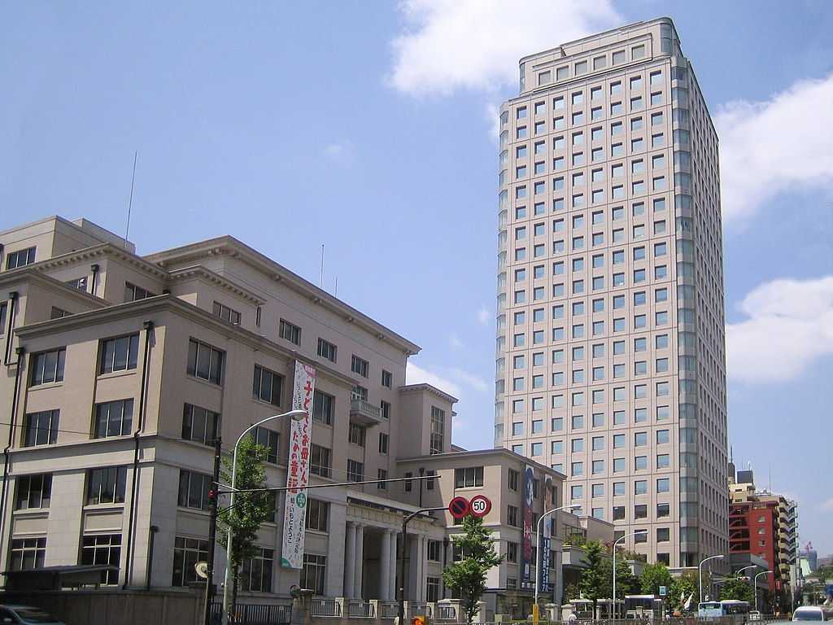
序 出版業界の編成
総合書（文芸書、雑誌、マガジン）
講談社、文芸春秋、小学館、集英社、幻冬舎、カドカワハルキ、
人文・社会科学書 平凡社、岩波書店、有斐閣、日本評論社、旬報社
医学書
児童書
家庭書・実用書
教科書
▽地方出版社
一人親方出版社

Slide 3
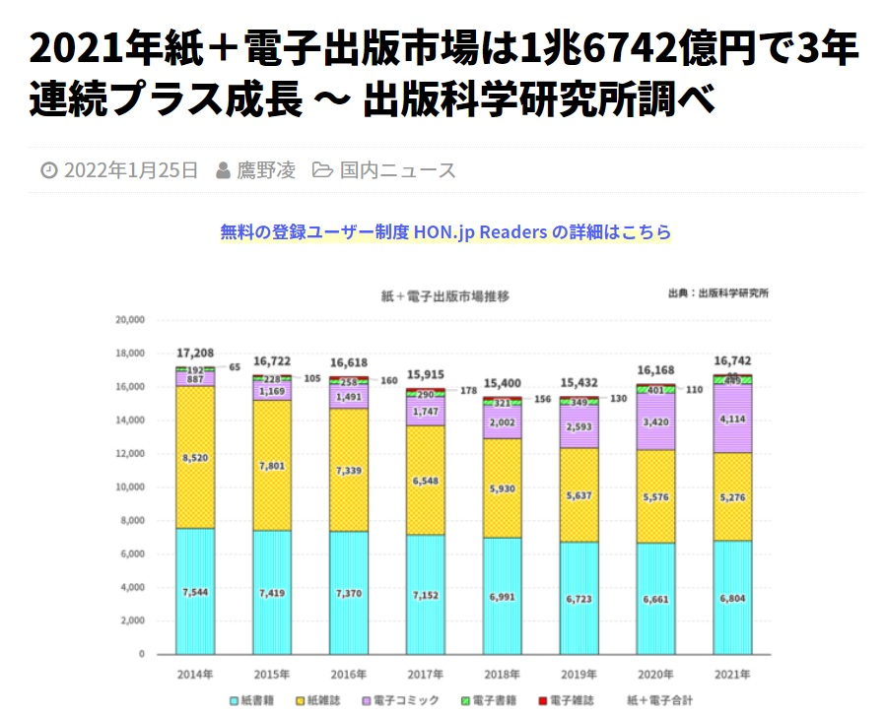
Ⅰ 出版業界の現状は
1 どのぐらいの状況になっているのか（2021年、出版科学研究所調べ）
売上高（1兆2080億円、対前年1.3％減）
書籍 （6804億円、対前年2.1％増）
雑誌 （6804億円、対前年5.4％増）。

Slide 4
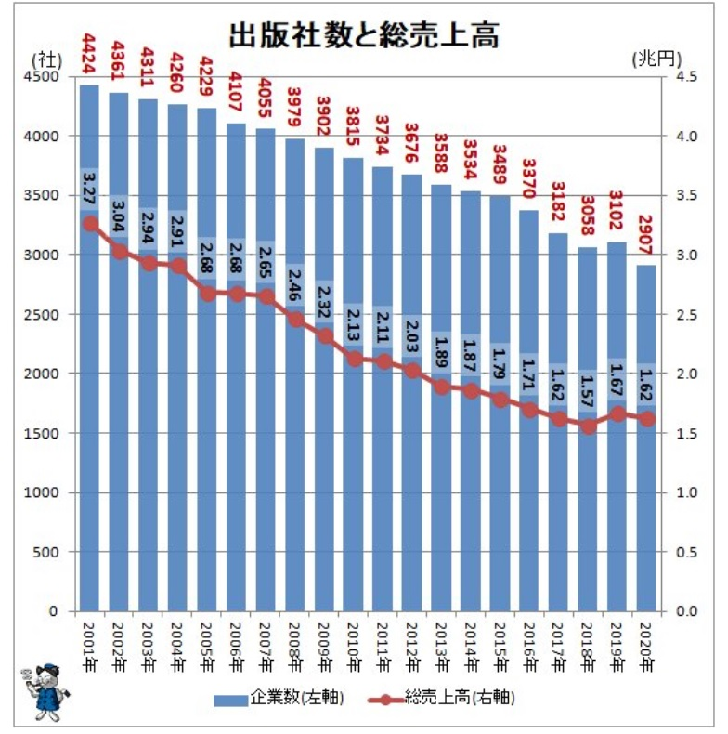
２ 出版社数と売上高の推移（グラフ）
4,424（2001年） →2,907(2020年）
⇔毎月出版している会社は「200社」ほどという話。

Slide 5
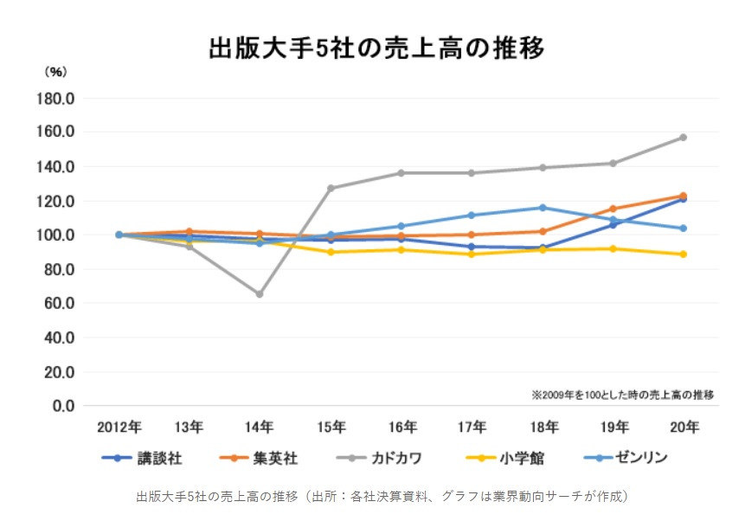
３ 出版業界売上ランキング（2020年～2021年）
集英社（「鬼滅の刃」の累計発行部数は1憶2000万部、2020年12月時点）を突破、大ヒット）
講談社、ＫＡＤＯＫＡＷＡ、小学館、ゼンリン
４ 紀伊國屋書店における売上表（2020年出版社別売り上げベスト300社）
５ 労働報酬→609万円

Slide 6
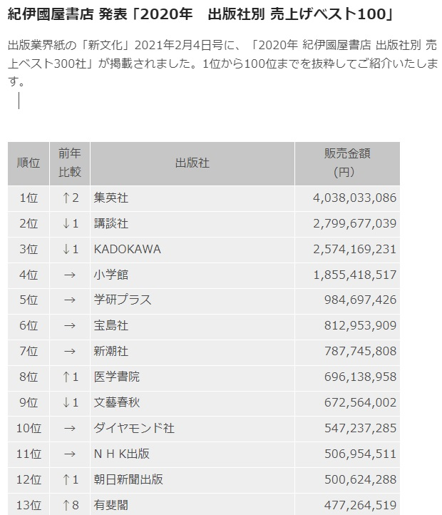
Ⅱ 編集者の
仕事とは
１ 「無から有へ」
「出版業は、生産的労働である」、と教えられた。

Slide 7
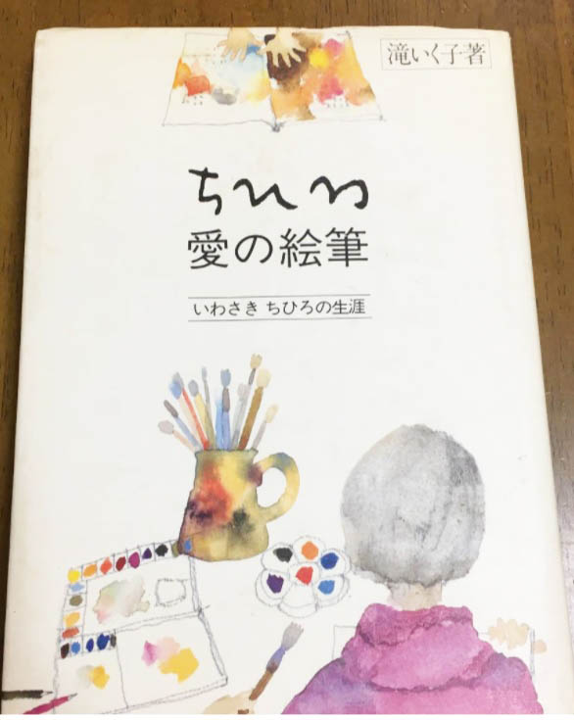

２ 企画力、マーケットの判断力→無政府的販売の仕事。
３ 活字文化における「インテル」――活字の組版に使う込め物。行間（interline-leads）に挟む鉛の板という意味である。
売れる本づくりのむずかしさ

Slide 8



❖profile
1948年2月、東京の浅草生まれ。育ちは下町
［編集者の前期］
1960年代、大学紛争時代はアルバイト専門（労働旬報社で何でも屋修行⇔編集アシスタント）。
1971年 労働旬報社入社⇔倒産（60人以上いた）
1972年11月 労働旬報社再入社
1974年から7年ほど、労働関係専門誌編集長。
1980年代から単行本編集者⇔労働組合運動、社会政策・労働問題研究者、女性読者向けの本づくり（『ちひろ愛の絵筆』・滝いく子著、『私の童話』『私の少年少女物語』・住井すゑ著など）

Slide 9


❖後期編集者時代
▽1990年前後から、市民生協の「生活文化情報」誌編集長（文京区江戸川橋にマンションを借りて仕事場）。
⇔シーアンドシー出版を創立
「健康せいきょう」（日本生協連医療部会発行）、
「パフォーマ」（芸団協発行）、
「大相撲ファンクラブ」（本場所前に発行、第一生命協賛）、
「仕事の発見」（日本労協連：現ワーカーズコープ）、
「医療生協さいたま発行」の『広報紙』などの編集・制作。

Slide 10

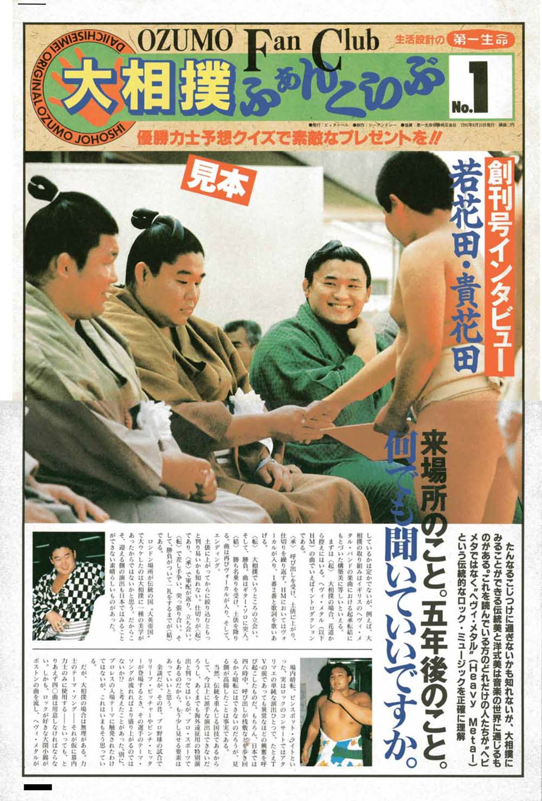
Ⅲ 編集者の仕事で出会った話
▽月刊誌編集などで一番大変だったのは、インタビューさせていただく人間の発見と交渉。ライター集団づくり。
当時、『タレント名鑑』（共同通信社）が発行されていて、所属事務所、profile、連絡先が書かれていた。
私が会いたい人をメモにして、30人ほど候補者をＵＰ⇔順次交渉、インタビューできるライターさんの発見。

Slide 11

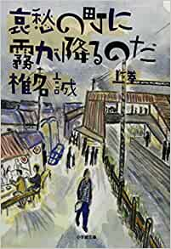

［1］インタビュー記事づくり
１「椎名誠」さん（『さらば国分寺書店のオババ』『哀愁の町に霧が降るのだ』『岳物語』ほか⇔木村晋介弁護士【大学在学中は親友の椎名誠（作家）や沢野ひとし（イラストレーター）らと克美荘で共同生活を送る】が旬報社時代に本づくり⇔女性からストーカー時代を受けていた時期。

Slide 12

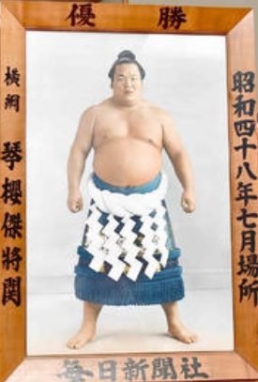
２「アグネスチャン」（創刊号）⇔早稲田大学出身のプロデューサー（ご主人）の発見。
３「佐渡ケ嶽親方」⇔市民生協の専務理事が後援会で、ＮＨＫ出身のアナウンサー（柴田頼子さん）がインタビューアー。朝稽古の時（６時頃）に、「白まわし」姿を撮影させてもらった。マネージャーから「苦言」。その後、「相撲部屋のおかみさんシリーズ」（大相撲ファンクラブ）でお願いに行ったら、「ギャラが安い」と怒られたがＯＫ。

Slide 13
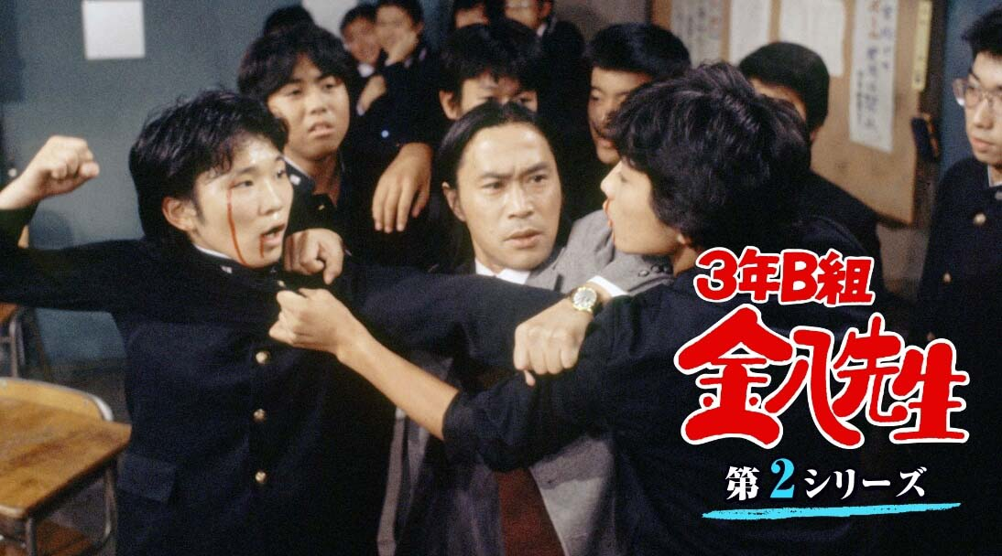
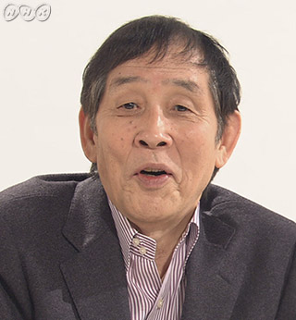
４「小山内美恵子さん」⇔「テレビ金八先生」の脚本に込めた思い、スプリクター時代（映画の撮影現場において、撮影シーンの様子や内容を記録・管理する役目である）
５「萩本欣一さん」⇔芸団協の事務所（銀座時代）で「映画づくりにかけた思い」（マネージャーから30分という話だったが、3時間にわたって、これまで観た映画から、作っている映画へ）

Slide 14
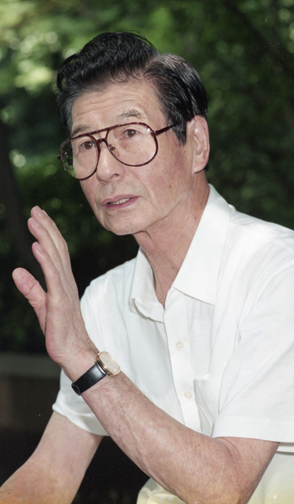

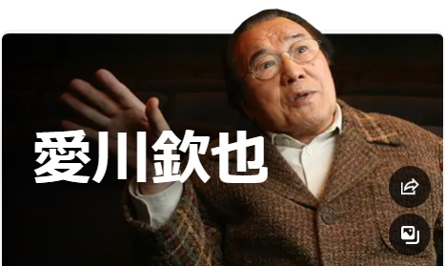
６「池辺良さん」（「1991年、『毎日新聞』連載の『そよ風ときにはつむじ風』で日本文芸大賞を受賞した」）
７「愛川欽也さん」（いじめ問題で発言していた⇔高額のインタビュー料、そのため複数の市民生協の広報紙へ呼びかけ）
⇔その他多数の体験。

Slide 15
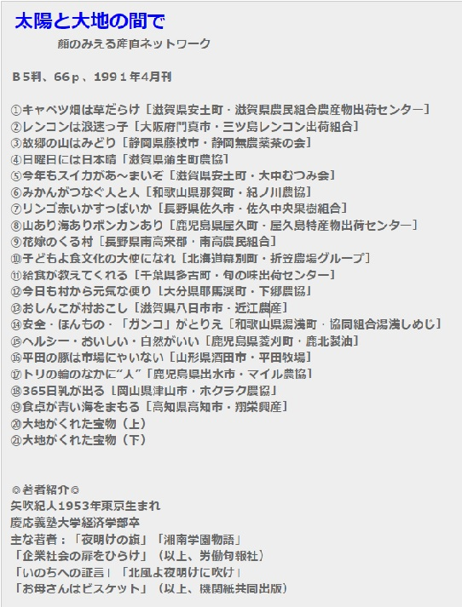

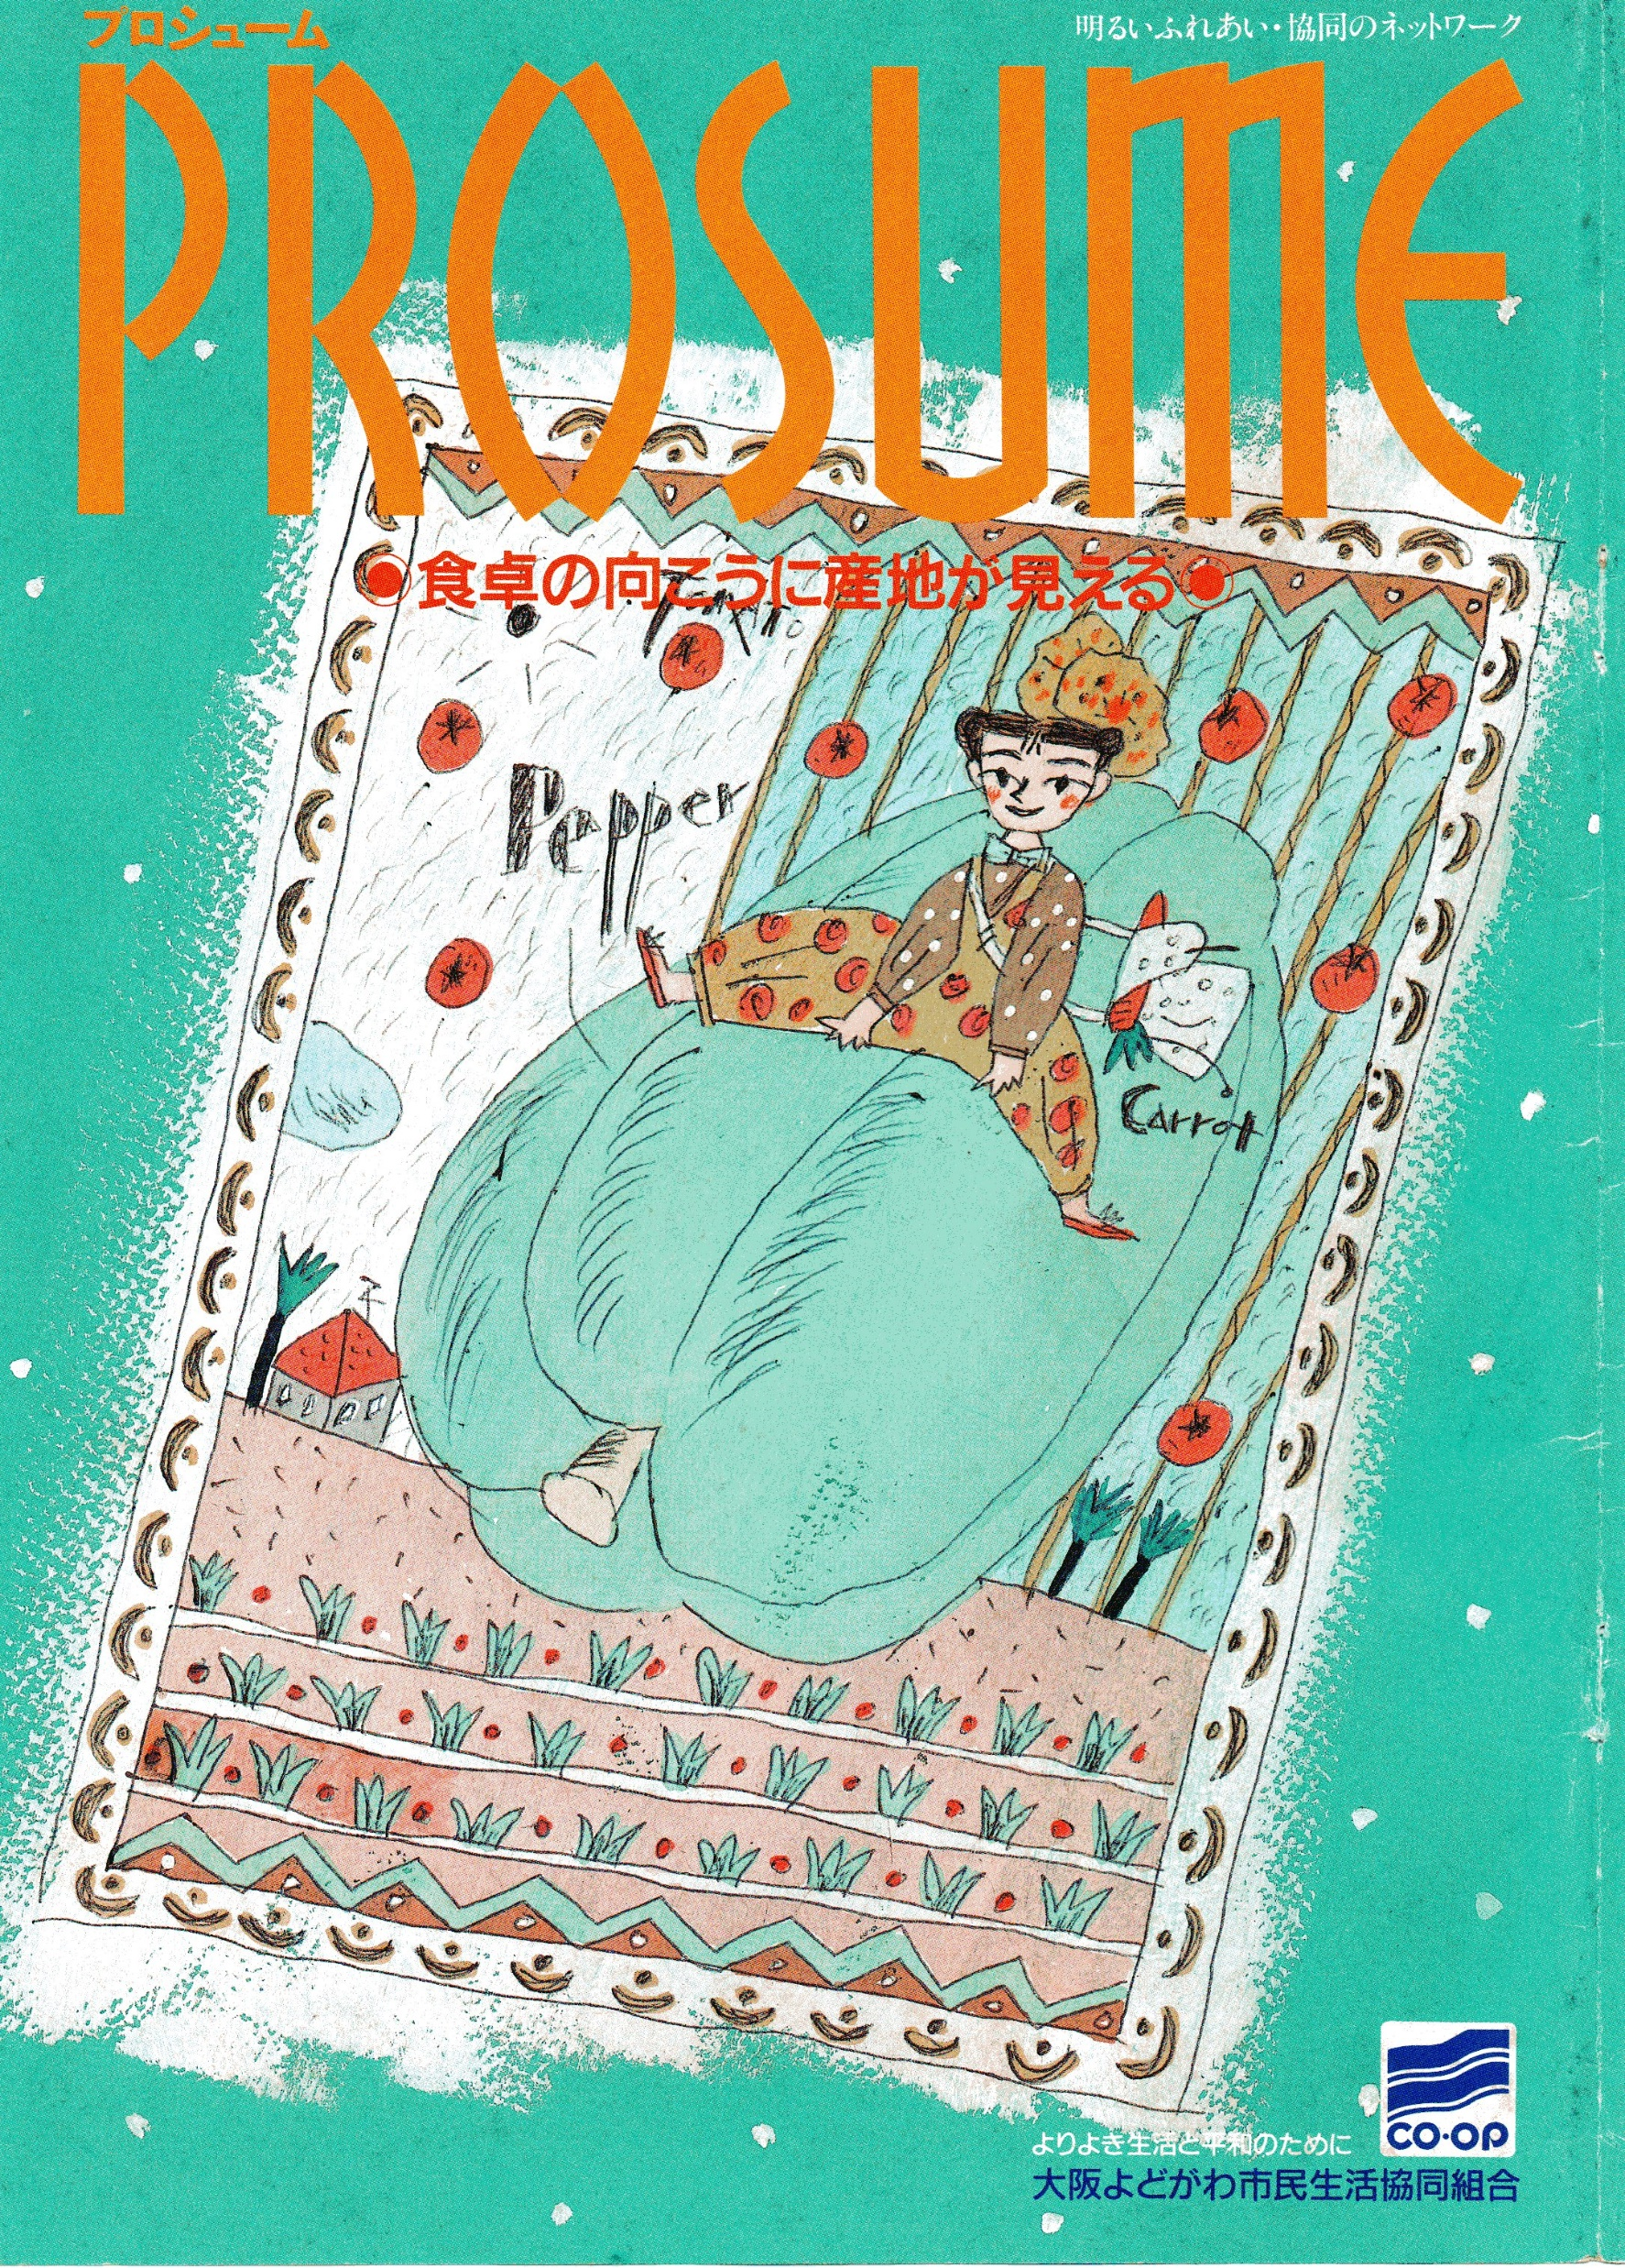

［2］日本中の産地訪問の記事づくり
［2］日本中の産地

Slide 16


［3］ヨーロッパの「協同組合訪問」記事づくり
１ イタリアのピエモンテ消費組合訪問（トリノ市、1988年）
２ ＥＣ本部（ブリュッセル）、ＩＬＯ（ジュネーブ）訪問（1995年3月）――富澤賢治（一橋大学教授）、菅野正純（協同総合研究所）と。
⇔中川雄一郎（明治大学）、柳沢敏勝（明治大学）、内山哲郎（専修大学）各先生は「モンドラゴン協同組合」へ。⇔『労働者協同組合の新地平
社会的経済の現代的再生』（日本経済評論社、1996年6月）
３ ドイツ、スイスの消費生協とＩＣＡ国際大会（マンチェスター）への参加（1995年9月）

Slide 17


Ⅳ 素晴らしき編集者の実像
１ 偉人伝としての編集者→吉野 源三郎（よしの げんざぶろう）1899年（明治32年）4月9日 - 1981年（昭和56年）5月23日）。
『君たちはどう生きるか』の著者として、また雑誌『世界』初代編集長。

Slide 18

２ 岩崎勝海
編集者。（1925年-2000年8月18日）、長崎市生まれ。1949年早稲田大学卒、岩波書店に入る。50年『文学』編集部、55年岩波新書編集部、71年編集長、75年岩波文庫編集長を兼ね、78年岩波ジュニア新書を創刊して編集長。80年編集部副部長。

Slide 19
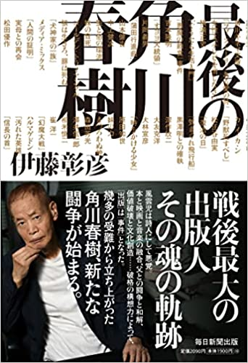
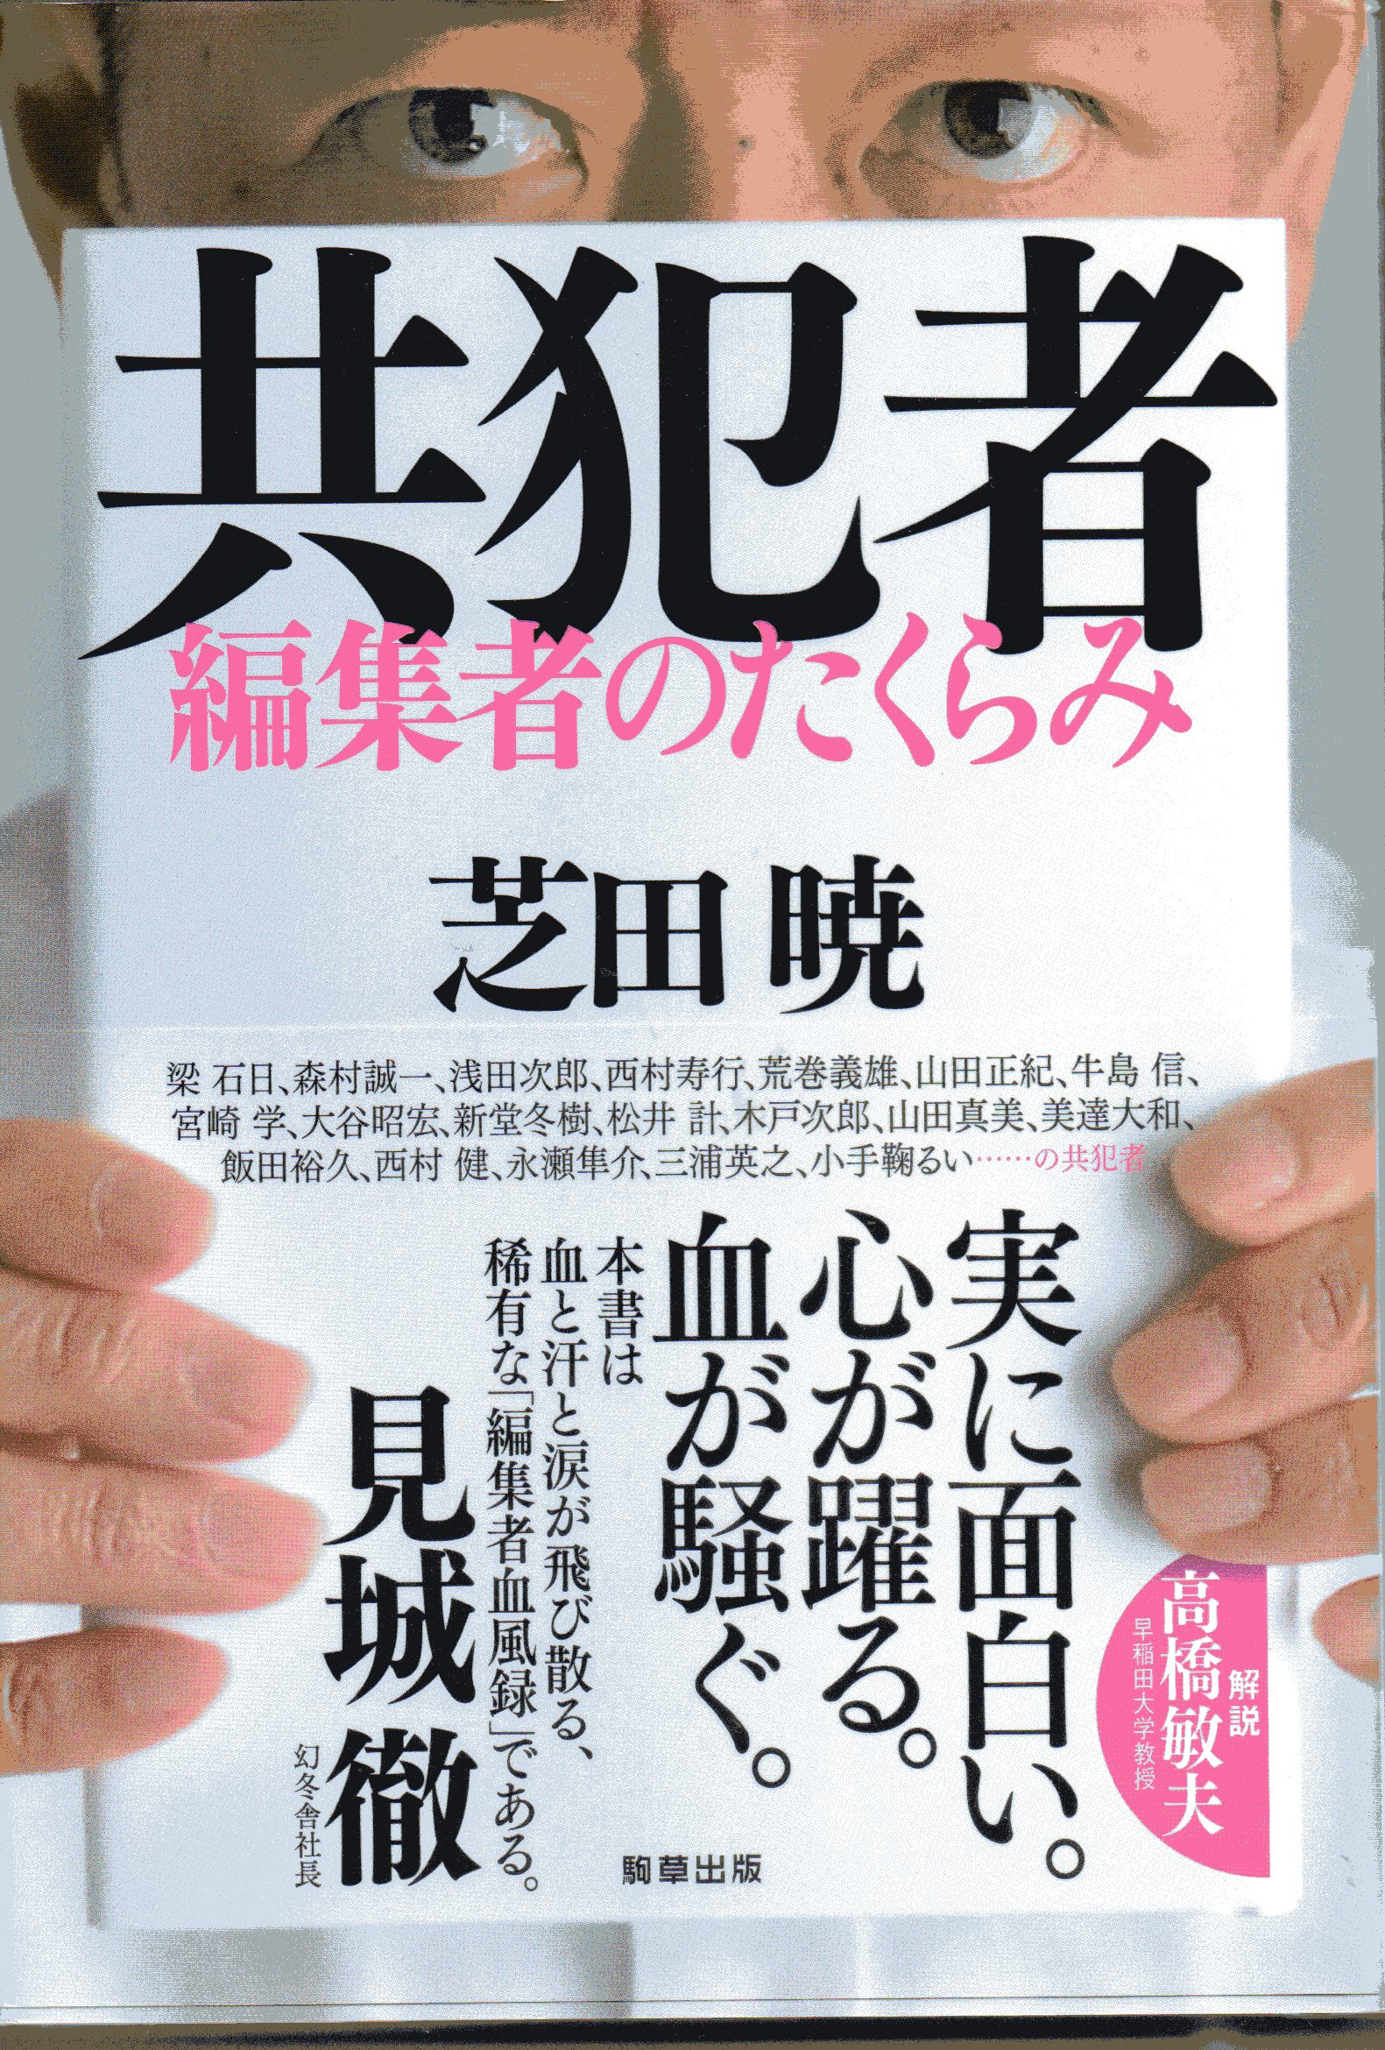
３ 知りえた編集者
イ 角川春樹（『最後の角川春樹』、角川書店→カドカワハルキジムショ）
ロ 芝田暁（『共犯者 編集者のたくらみ』、駒草出版刊2018年11月、徳間書店→幻冬舎）

Slide 20

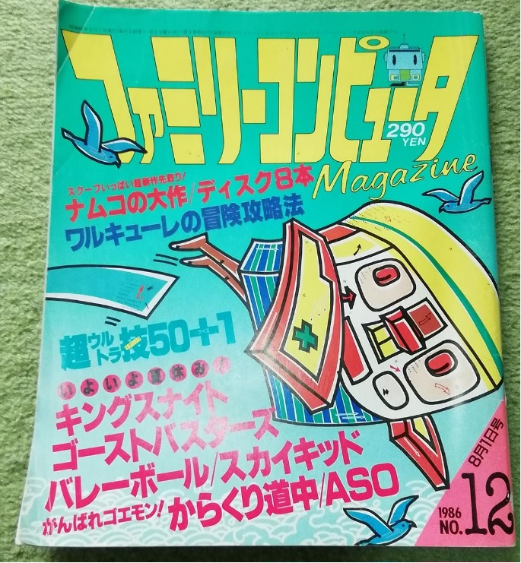
ハ 『はだしのゲン』（汐文社）を見出した編集者
ニ 村田憲生さん（徳間書店→『ファミリーコンピュータMagazine』・ファミリーコンピュータマガジン）を創刊。日本のファミリーコンピュータ（以下ファミコン）専門ゲーム情報誌。略称は「ファミマガ」。1985年7月、創刊。創刊当初は月刊誌として刊行されていたがその後月2回刊、さらに隔週刊となる。

Slide 21


ホ 柳澤明朗（労働旬報社）→『教育は死なず』篠ノ井旭高校校長／若林繁太著、３部作、1981年。⇔『父母の誤算』の原作。
⇔１００万部のベストセラー。映画化も。都内、文京区で新社屋建設。

Slide 22


Ⅴ 補・私の体験
１ 労働専門雑誌
２ 社会科学専門書
３ 月刊誌の編集（市民生協、医療生協、芸団協、労働者協同組合ほか）
４ 学者・研究者／複数の医療生協／ＮＰＯ・障害者団体のホームページ
５ 追悼文集の編集

Slide 23
